Slide 1
Trabalho Final
Nome:Eduardo Felipe da Silva Kreve.

Slide 2
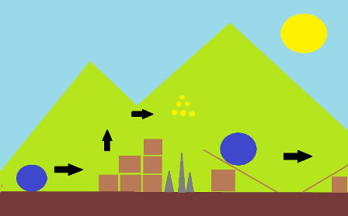
Storyboard

Slide 3
Organização do Código Fonte
O código foi organizado seguindo o padrão mostrado na maior parte dos tutoriais de Allegro 5 feitos por Rafael Toledo.
Link: http://www.rafaeltoledo.net/tutoriais-allegro-5/

Slide 4
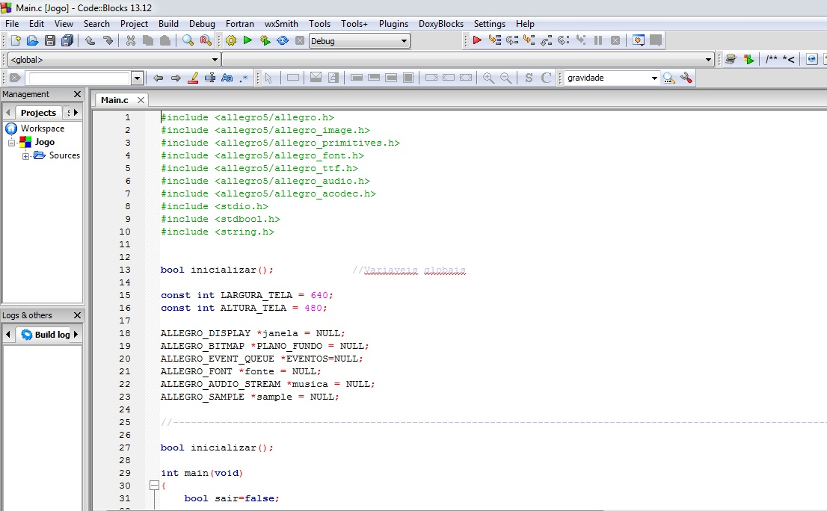
Inclusão de Bibliotecas do Allegro

Slide 5
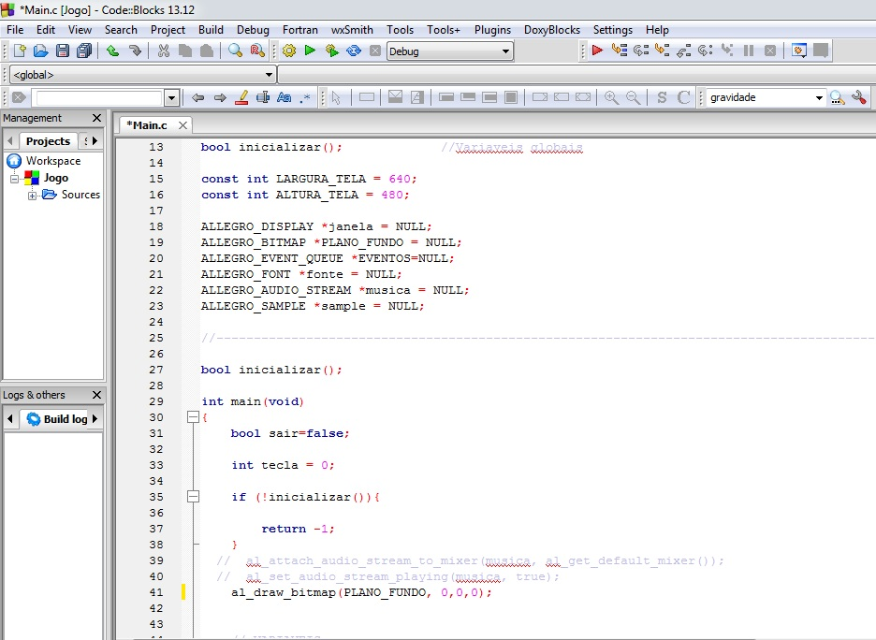

Slide 6
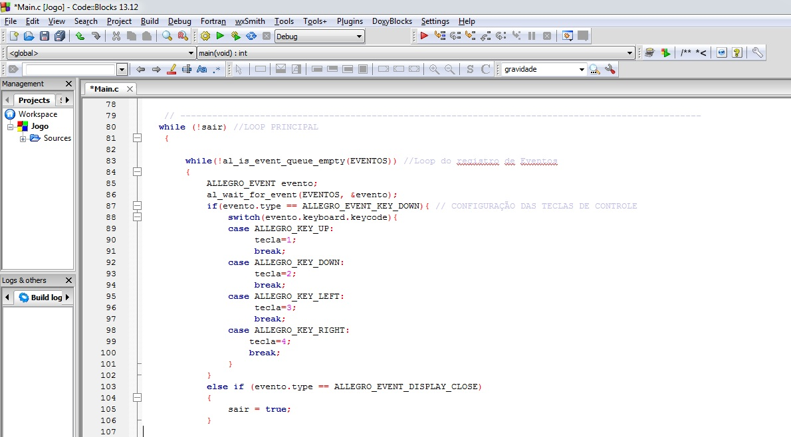
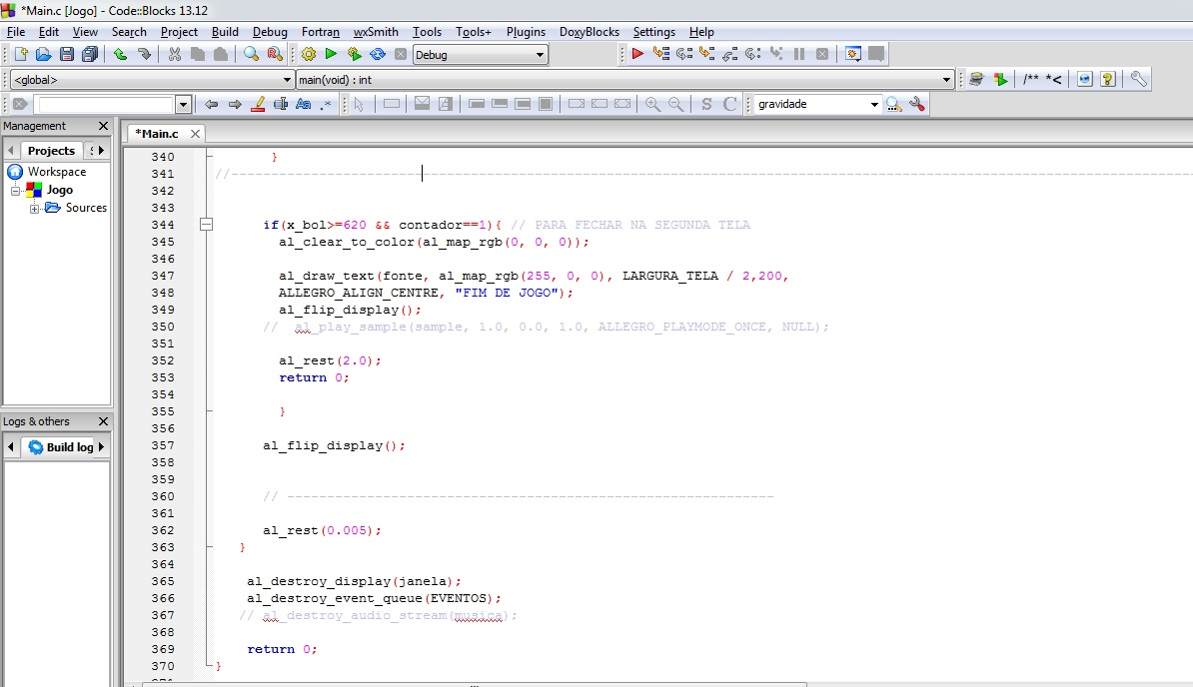
Inicio do Loop
Fim do Loop

Slide 7
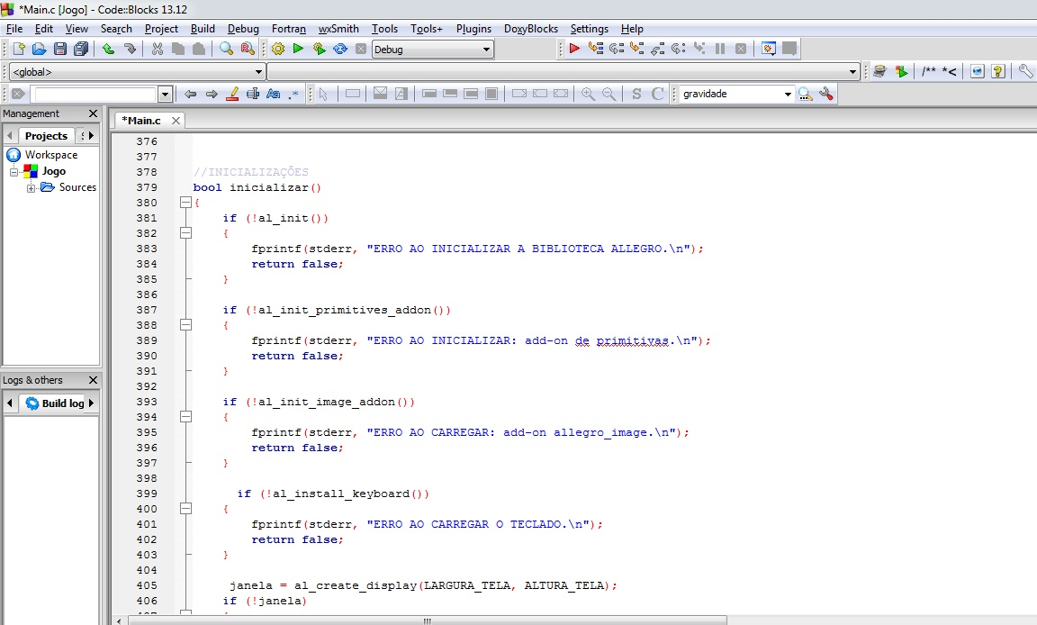
Inicializações feitas em uma Função Booleana

Slide 8
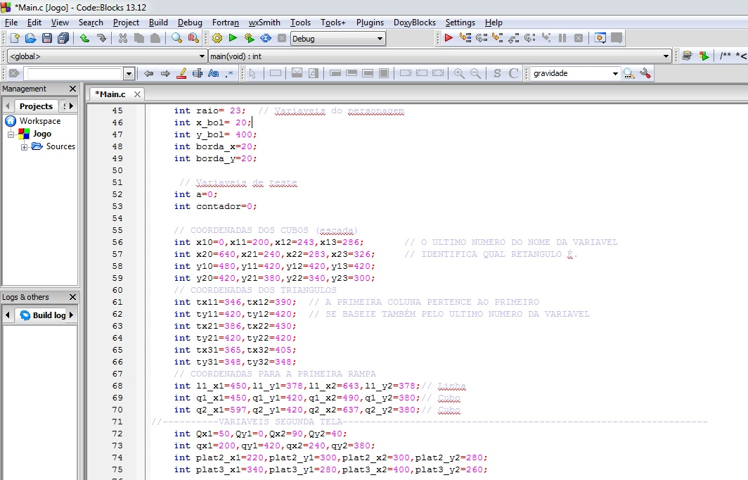
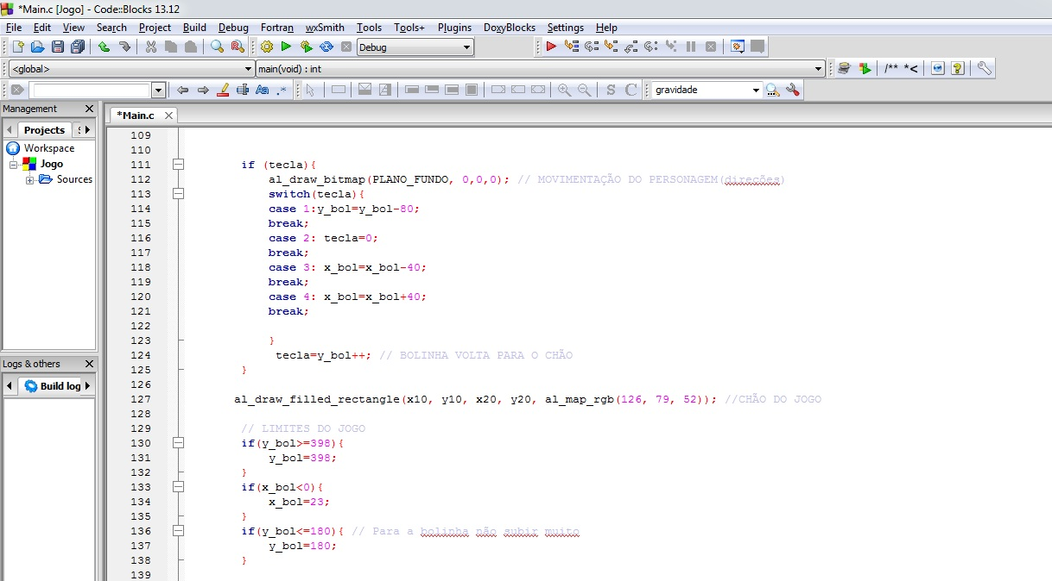
Declaração das Variaveis
Configuração da Movimentação

Slide 9
Referências
Colisões
https://wiki.allegro.cc/index.php?title=Bounding_Box
https://www.youtube.com/watch?v=prJXXSz-tkw&index=5&list=PL1ZamQxZZHMRUbYazCXCcNy3SW8LVmx1a
Estrutura do Código
http://www.rafaeltoledo.net/tutoriais-allegro-5/
Música de Fundo
http://www.toquesengracadosmp3.com/super-mario-world-tema-de-abertura/

